Slide 1

TRƯỜNG TIỂU HỌC TOÀN THẮNG - TIÊN THẮNG
CHÀO MỪNG QUÝ THẦY CÔ
VỀ DỰ GIỜ THĂM LỚP
Môn Đạo đức lớp 2
BÀI 14: TÌM HIỂU NƠI CÔNG CỘNG (TIẾT 1)
Giáo viên: Hoàng Hải Yến
Lớp: 2B5

Slide 2
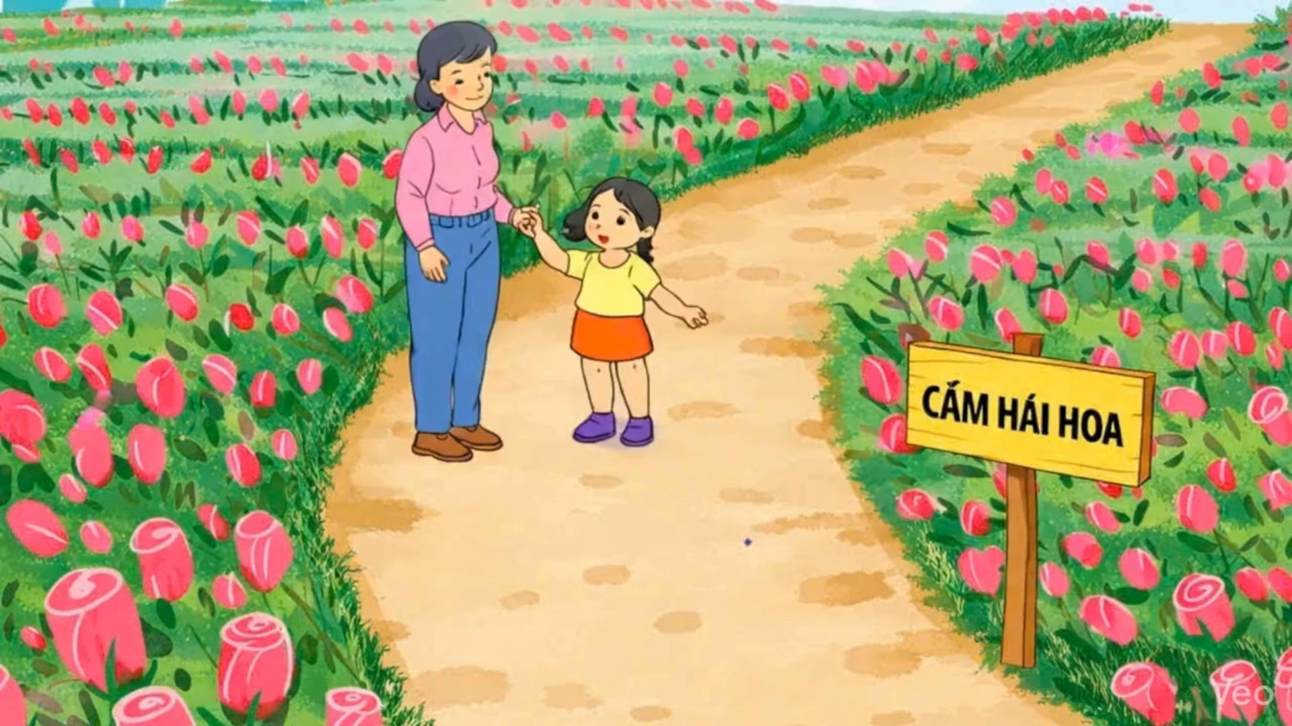

Slide 3
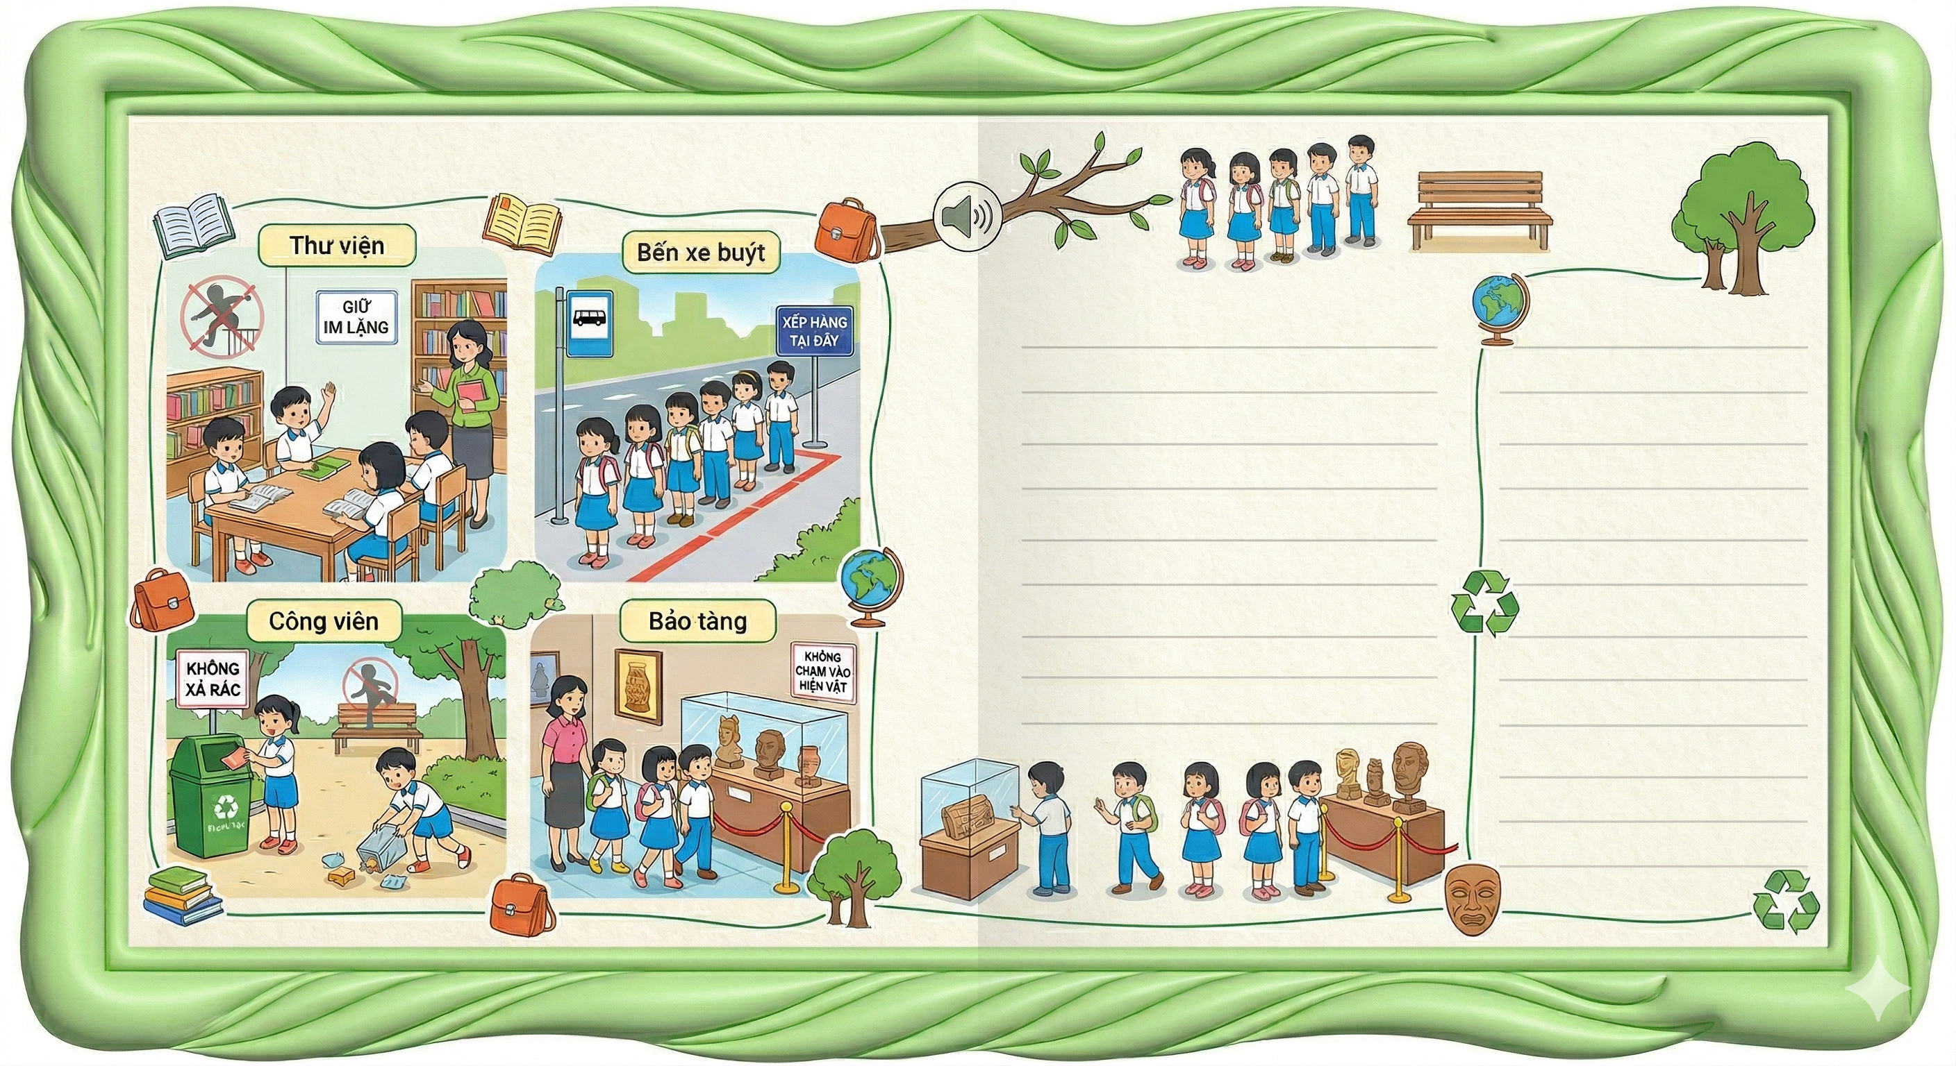
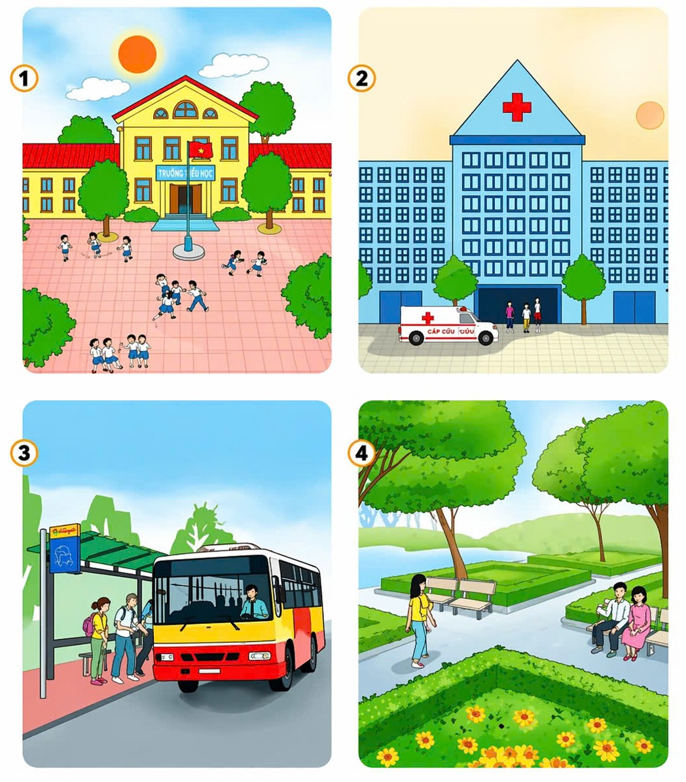

1. QUAN SÁT TRANH VÀ TRẢ LỜI CÂU HỎI:
- Kể tên các địa điểm công cộng trong bức tranh trên.
- Nêu được một số quy định
cần tuân thủ ở nơi công cộng.
- Nêu được một số quy định
cần tuân thủ ở nơi công cộng.
MỤC TIÊU BÀI HỌC

Slide 4
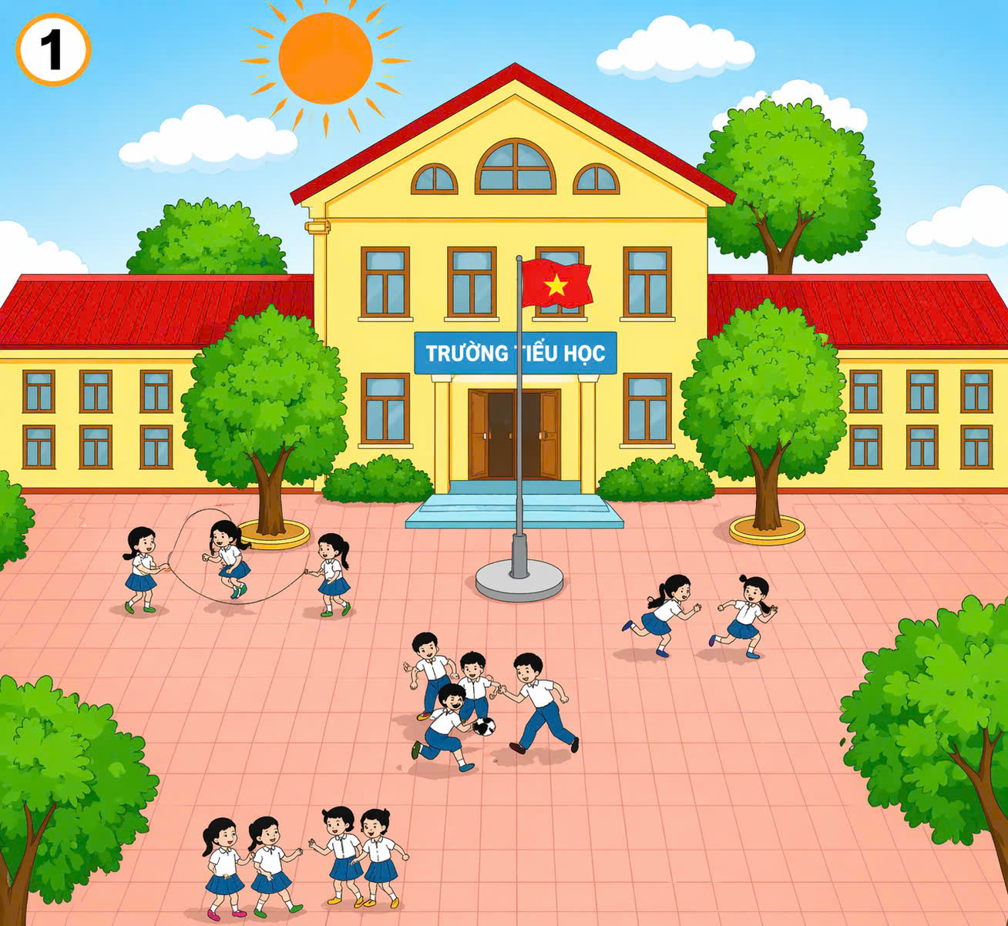
- Nêu được một số quy định
cần tuân thủ ở nơi công cộng.
MỤC TIÊU BÀI HỌC

Slide 5
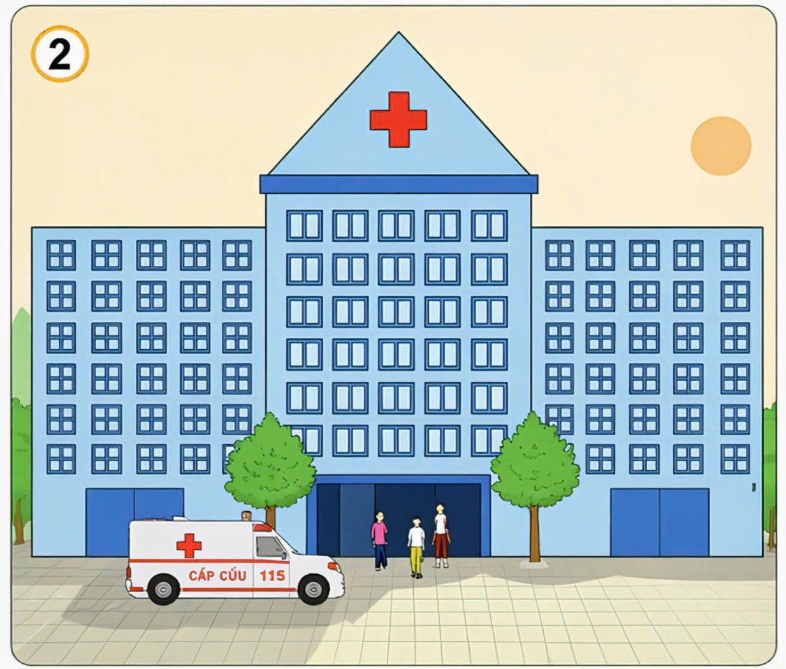
- Nêu được một số quy định
cần tuân thủ ở nơi công cộng.
MỤC TIÊU BÀI HỌC

Slide 6
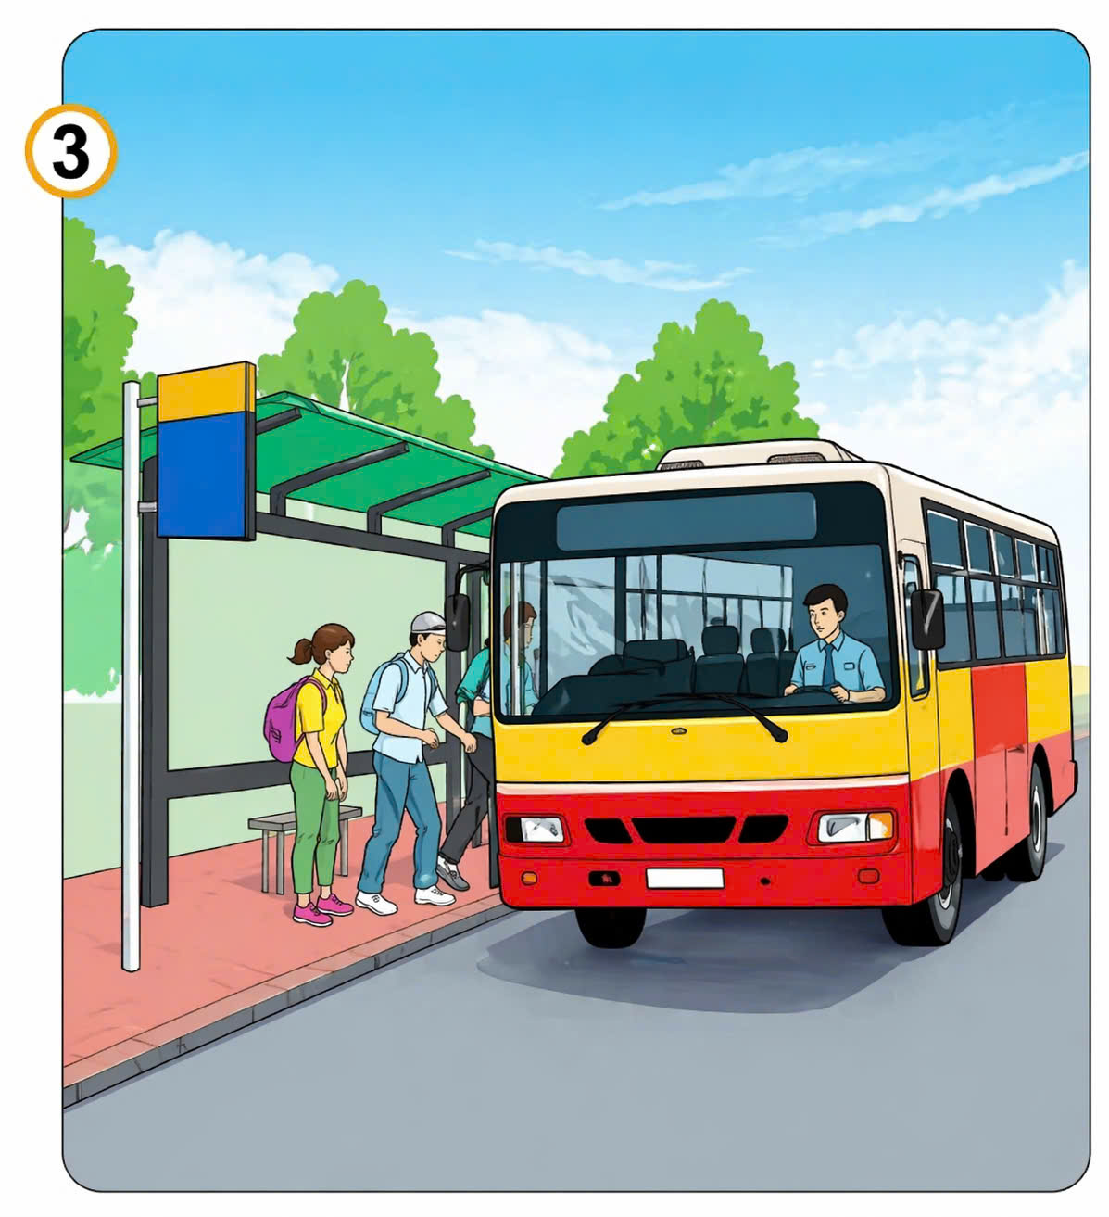
- Nêu được một số quy định
cần tuân thủ ở nơi công cộng.
MỤC TIÊU BÀI HỌC

Slide 7
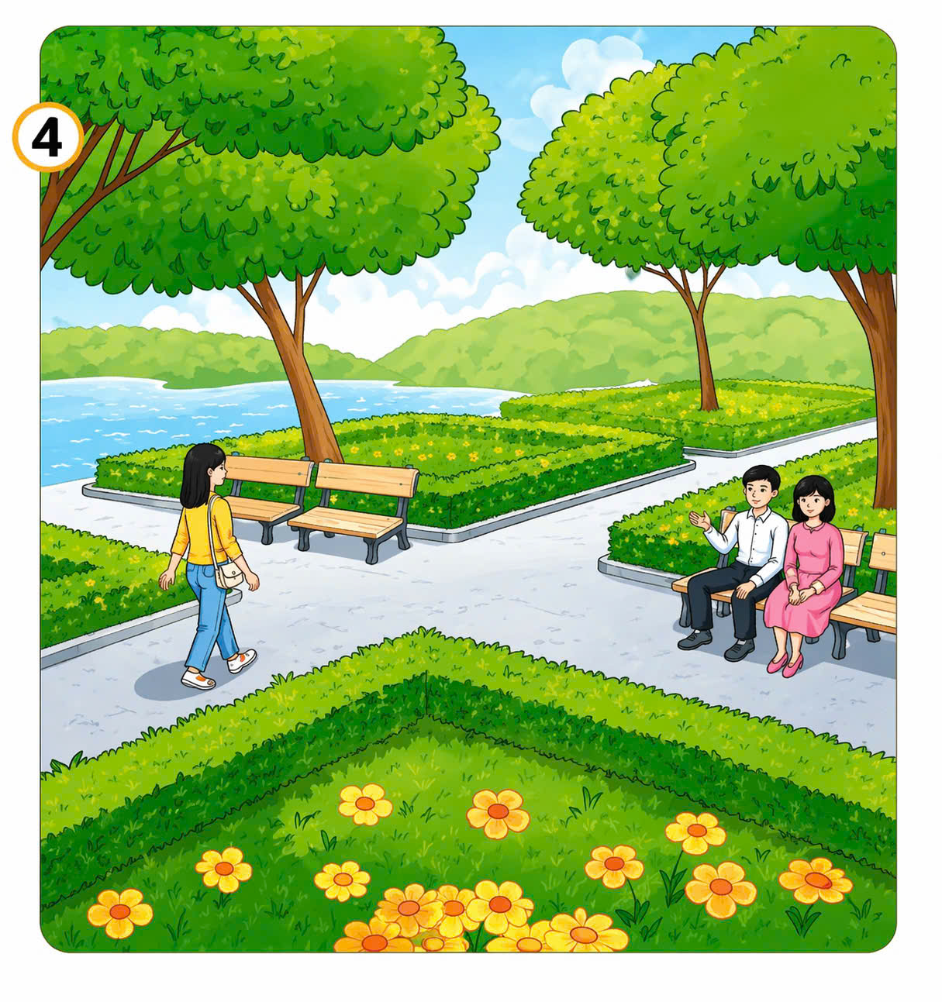
- Nêu được một số quy định
cần tuân thủ ở nơi công cộng.
MỤC TIÊU BÀI HỌC

Slide 8


TRƯỜNG HỌC

Slide 9
Bệnh viện

Slide 10
Xe buýt

Slide 11
Công viên

Slide 12

Kể tên các địa điểm công cộng khác mà em biết.

Slide 13
- Địa điểm nơi công cộng là nơi như thế nào?
- Địa điểm nơi công cộng là nơi phục vụ nhu cầu sử dụng của công đồng, mọi người đều có quyền sử dụng và cần tuân thủ nội quy, quy định tại các nơi công cộng.

Slide 14
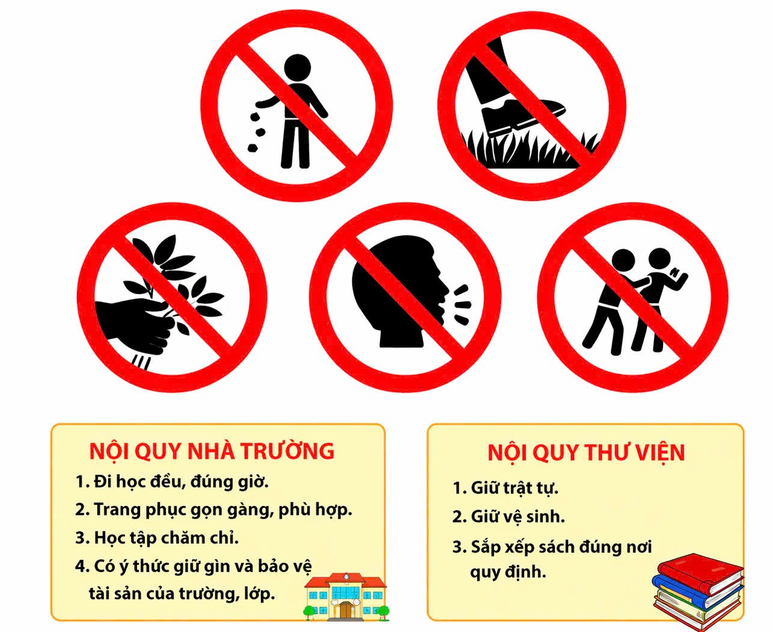
2. Một số quy định nơi công cộng.
- Em hãy nêu những quy định nơi công cộng qua các hình sau:

Slide 15


2. Một số quy định nơi công cộng.
- Em hãy nêu những quy định nơi công cộng qua các hình sau:

Slide 16
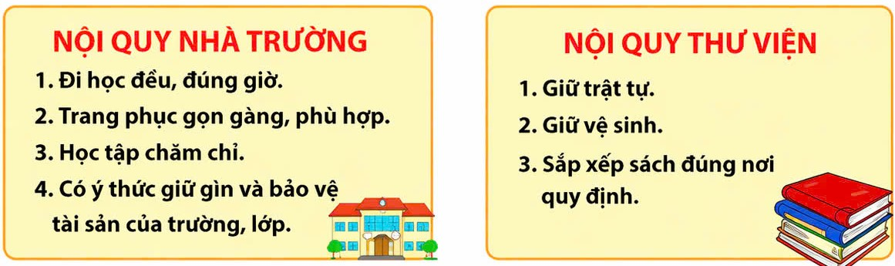
2. Một số quy định nơi công cộng.
- Em hãy nêu những quy định nơi công cộng qua các hình sau:

Slide 17







TRÒ CHƠI HỘP QUÀ BÍ MẬT

Slide 18








Câu 1: Nơi công cộng là?
A: Rạp chiếu phim
A
B: Phòng ngủ
GO HOME
C: Nhà bếp

Slide 19

Câu 2: Khi gặp biển báo này, em cần tuân thủ theo quy định nào?
A: Cấm dẫm chân lên cỏ.
B: Tỉa hoa.
C
C: Cấm hái hoa.

Slide 20

Câu 3: Mai đang ngồi đọc sách trong thư viện thì thấy một nhóm bạn đi vào. Các bạn vừa đi vừa nói chuyện rất to. Nếu em là Mai, em sẽ làm gì ?
A: Em đến và nói chuyện cùng các bạn.
B: Đến gần và nhắc nhở các bạn.
B
GO HOME
C: Tỏ ra khó chịu.

Slide 21
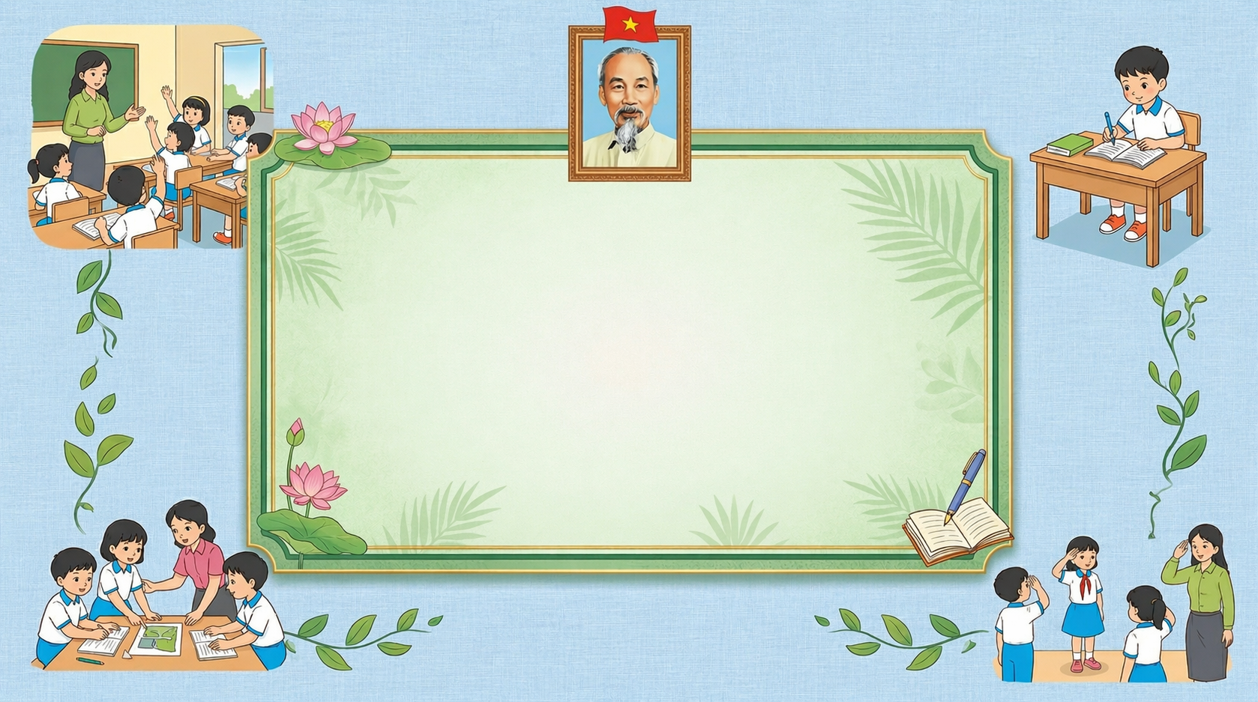
XIN TRÂN TRỌNG CÁM ƠN !
CÁC THẦY CÔ ĐÃ VỀ DỰ TIẾT HỌC
NGÀY HÔM NAY.

